Slide 1
Dilemas da Informação
Informação, Redes Sociais, Políticas de privacidade e espionagem
Felipe Margall
Fernando Simoneti
Gabriel Medina
João Matos

Slide 2
Informação
Dados
x
Informação

Slide 3
Informação
Dados
Conteúdo quantificável, não transmite mensagem
Ex: uma empresa vendeu R$500.000,00
O que isso significa? Nada!!

Slide 4
Informação
Informação
Resultado do processamento de dados. Dados interpretados sob uma outra ótica
Ex: R$500.000,00, mas a meta para crescimento da empresa era R$800.000,00. Por outro lado R$500.000,00 foi recorde de produção dos funcionários, e é possível pagar todas as contas com esse valor

Slide 5
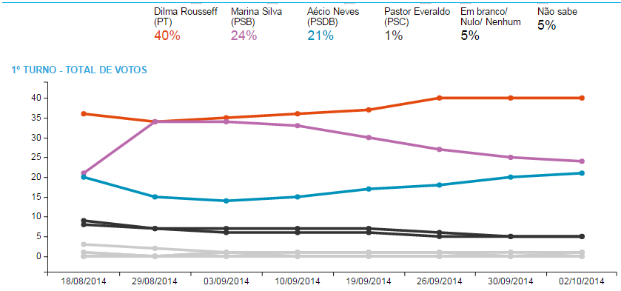

Slide 6
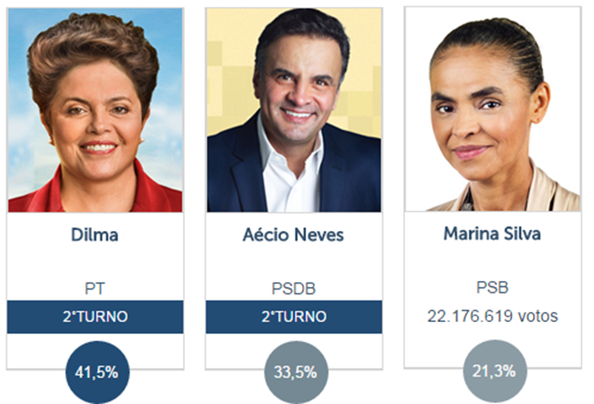

Slide 7
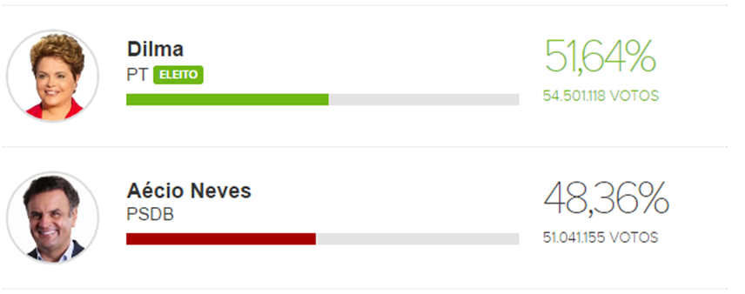

Slide 8
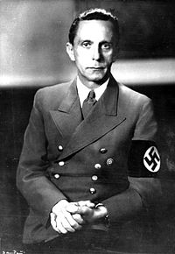
Obj etivo: Conquistar classe trabalhadora
Discurso anti-capitalista/anti-burguês
Controle de todas as mídias(imprensa, o rádio, o teatro, os filmes, a literatura, a música, e também as belas artes. )
Criar esperança,
Culto ao líder(Führer)
Inimigo único (anti-semitismo)

Slide 9
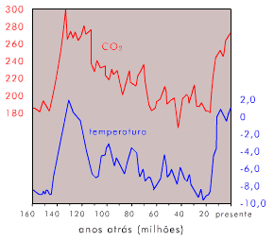

Slide 10
Suspeita de fraude no relatório sobre mudança climática: vários dados publicados pela ONU não têm comprovação científica ou são especulativos
Oceanos, vegetação e solo emitem 30x mais CO2 que o ser humano
Uma marcação feita em 1841, mostra que o nível do mar segue o mesmo
No polo Sul, há acúmulo de 300 trilhões l /ano de gelo - 4% do que o rio Amazonas descarrega por ano no Atlântico

Slide 11
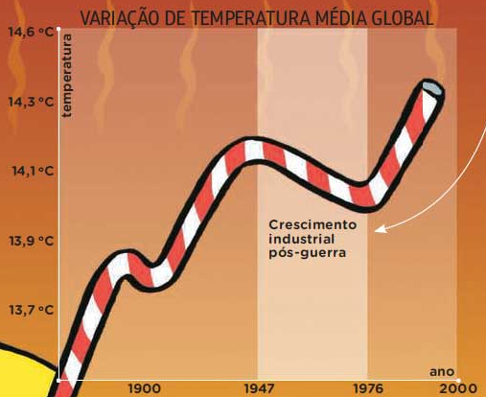

Slide 12
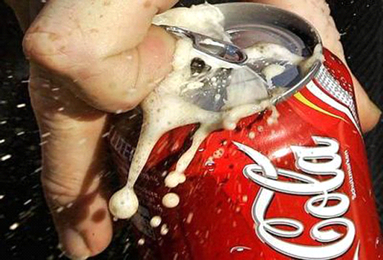

Slide 13
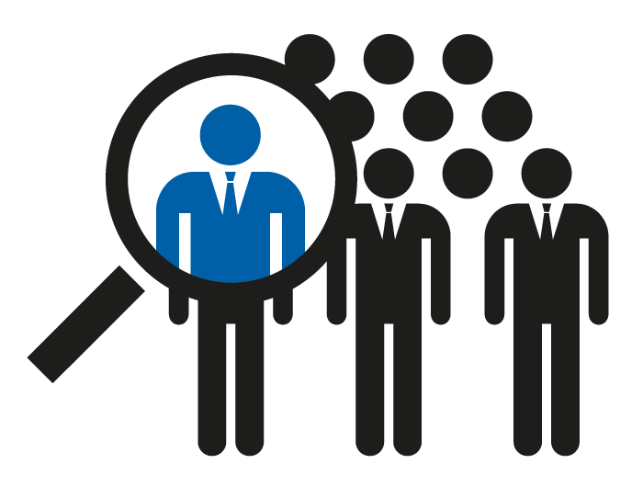

Slide 14
Tudo que aparece nas redes sociais é realmente verdade?

Slide 15
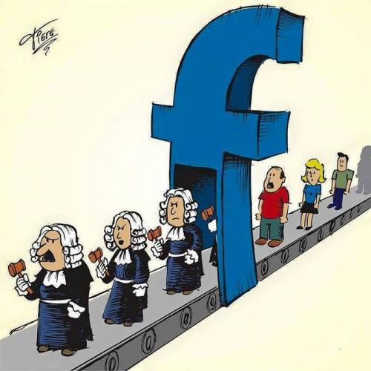

Slide 16
Consequências das Redes Sociais
“Um ano depois, pai relata suicídio da filha após cyberbullying”
“Invasão de privacidade leva a suicídio de estudante nos EUA”
“Pesquisa indica que mais da metade dos jovens já sofreram cyberbullying”

Slide 17
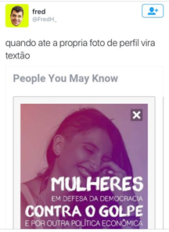
"quando ate a própria foto de perfil vira textão"

Slide 18
Quem nunca acabou invadindo o privado de alguém?

Slide 19
Quanto o governo pode interferir no privado para garantir a segurança pública?

Slide 20
Além dos governos, empresas também podem utilizar legalmente suas informações pessoais que estão na rede.

Slide 21
Google

Slide 22
Windows 10

Slide 23
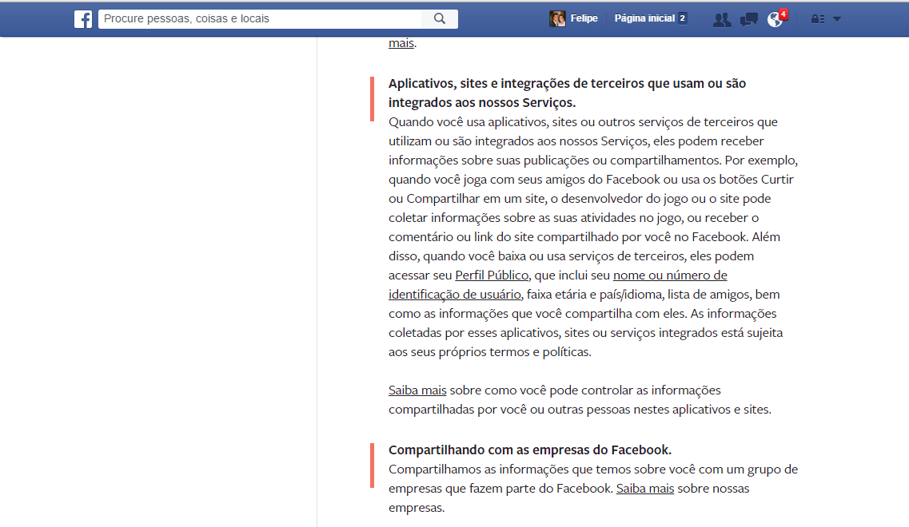
Facebook

Slide 24
Facebook
Copia dos seus dados que o Facebook guarda:
As 'coordenadas' do seu rosto
Por onde você anda (dentro e fora da internet)
IP, data, horário, navegador e até operadora de celular
Lista de cookies: armazena sites visitados, sequência de cliques, dados inseridos em formulários, site que te encaminhou
EXIF: etiqueta online de imagens com data, horário, lugar, modelo e configurações da câmera utilizada
Fotos automaticamente sincronizadas
O que você 'gostaria' de comprar
Registro de Atividades que o Facebook salva:
Todas as suas buscas, curtidas, vídeos assistidos, ...
Informações pessoais continuam na rede mesmo você excluindo a conta
Fonte: http://www.bbc.com/portuguese/noticias/2015/11/151014_facebook_salasocial_informacoes_cc

Slide 25
E quando as informações são utilizadas sem o consentimento?
Notes:
E quando as informações são utilizadas sem o consentimento, sem que as pessoas permitam que sejam rastreadas? Tendo assim sua privacidade invadida?

Slide 26
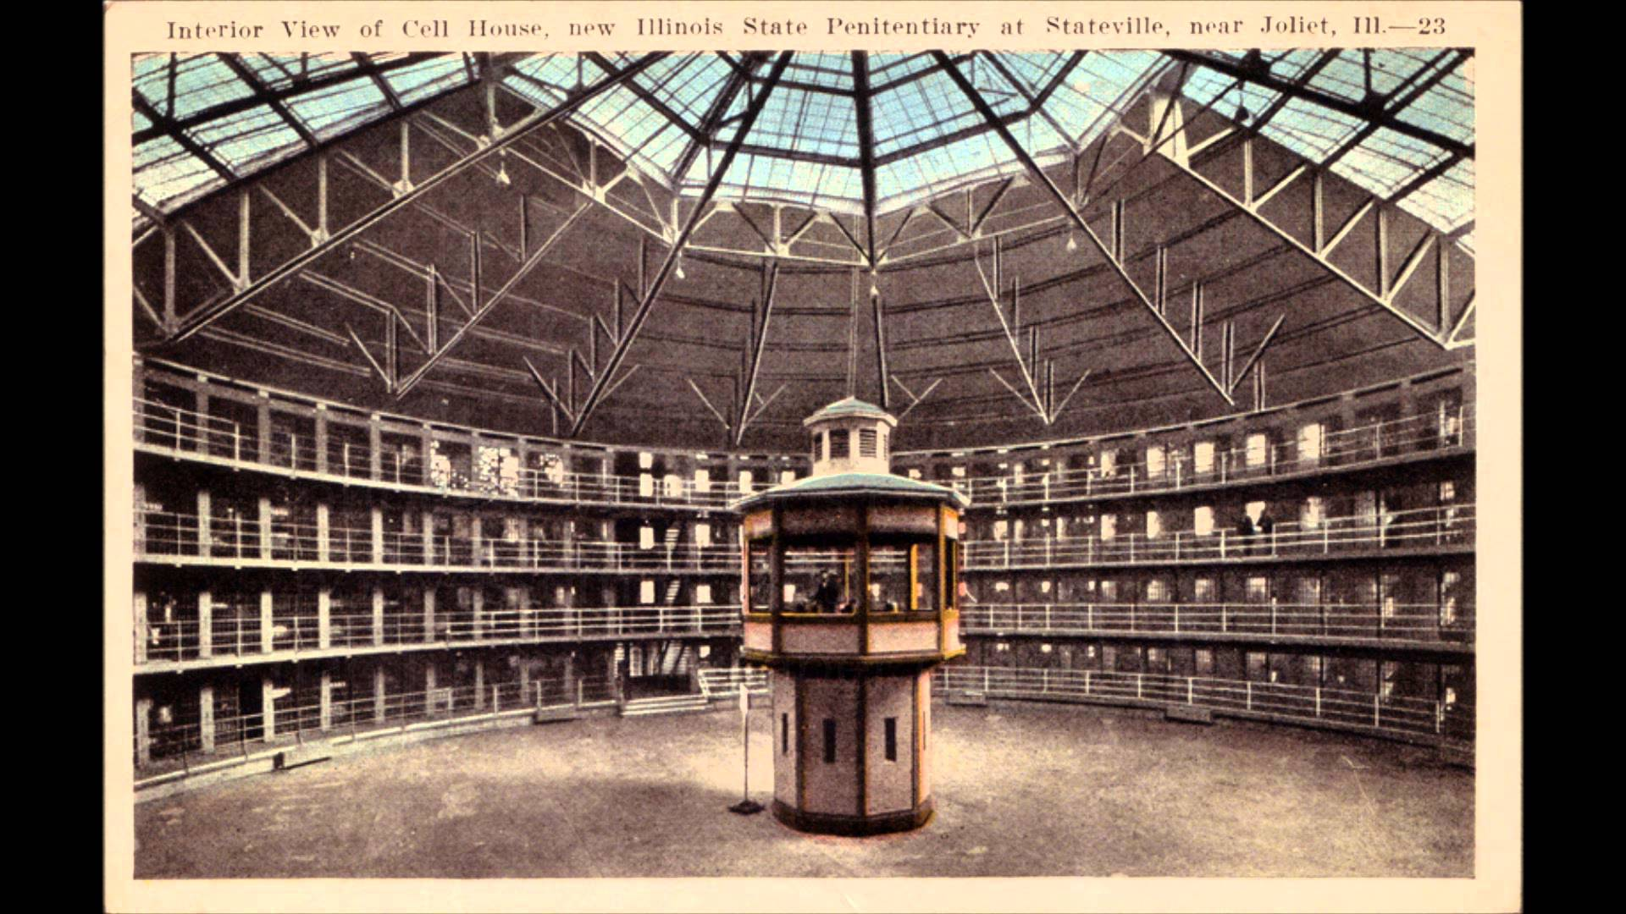
Prisão de Foucault

Slide 27
Prisão de Foucault
Notes:
Estamos o tempo todo sendo vigiados por câmeras, e isso reprime a todos.
Outros exemplos: empresa que rastreia os e-mails de funcionários, facebook (direto e indireto)

Slide 28
Dilema
Podemos abrir mão da privacidade em nome da segurança?
Notes:
Falar que as pessoas consentem

Slide 29
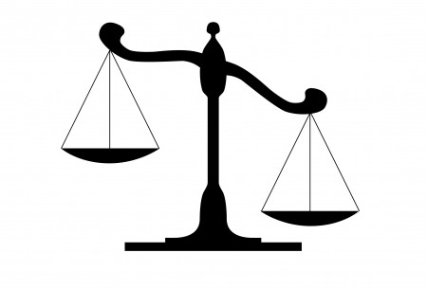
Privacidade x Segurança
Será que esse modelo não é muito simplista?

Slide 30
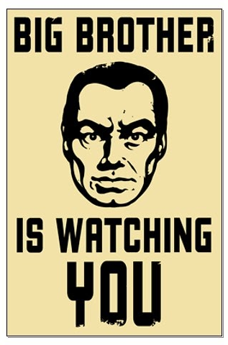
Big Brother
Será que esse modelo não é muito simplista?
Oceania - sociedade totalitária
Big Brother – vigilância 24h por dia
Winston (Ministério da Verdade)
“Corrigir” tudo o que foi publicado na imprensa

Slide 31
Privacidade x Segurança
Em nome da segurança
Controle social
Notes:
Controle social - até que ponto o controle social é positivo ou negativo?

Slide 32
Exemplo real

Slide 33
"Inimigo do Estado"
Premissa do modelo anterior: Teremos segurança com maior invasão de privacidade
Mas “quem vai controlar as pessoas que nos controlam?"

